Slide 1
VRT v Severní Americe

Slide 2
Současná situace (1/2)
VRT ve velmi omezeném počtu
dnes jediná provozní VRT v Severní Americe je v USA Nordeast Corridor (Acela Express)

Slide 3
Současná situace (2/2)
nevýhoda → velká rozloha
měst – v průměru stejná vzdálenost
na žst. i letiště
oproti Evropě dlouhou dobu odlišný přístup k dopravní obslužnosti,
který se v současnosti částečně mění
→ začíná výstavba VRT

Slide 4
VRT v Kanadě (1/2)
dle kanadských předpisů je VRT trať
s traťovou rychlostí nad 200 km/h
→ v současnosti žádná
je však navrhováno vystavět několik tratí
  Pacific Nordwest Corridor → Spojení měst Eugene – Vancover (750 km; plánovaná doba jízdy Portland – Vancover 2 h 30 min.; plánovaný rok dokončení 2023)
  plán vzešel z návrhů společností
  BNSF a UP → trať bude komerční
  dnes osobní doprava → Amtrak Cascades

Slide 5
VRT v Kanadě (2/2)
  Edmonton – Calgary
  Québec – Windsor
  Windsor – Detroit – Chicago
  Toronto – Buffalo – Cleveland
  Montréal – Boston
  jediný projekt v částečné fázi rozpracovanosti je Pacific Nordwest Corridor

Slide 6
VRT v Mexiku
v současné době neexistuje žádná VRT
návrhy na vybudování VRT v ose Mexiko City – Querétaro – Guadalajara (2006); dnes plán vystavět až do oblasti Guanajuato
další projekty by měly následně navazovat

Slide 7
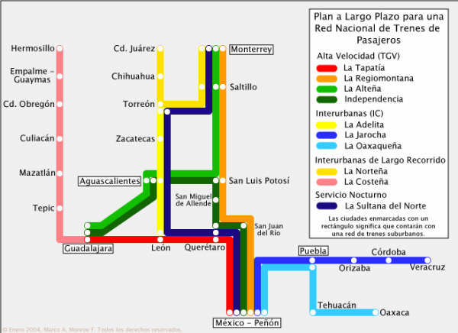

Slide 8
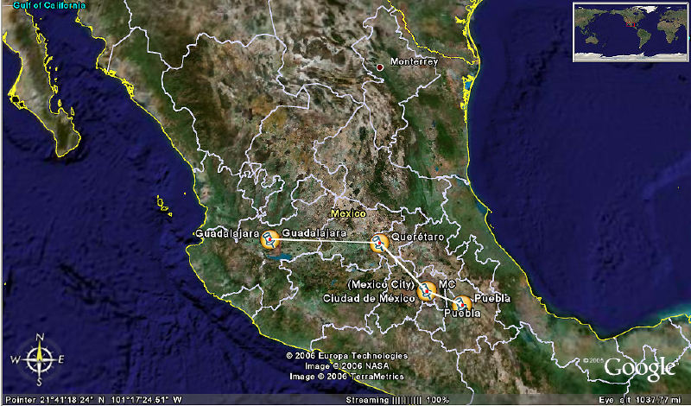

Slide 9
VRT v USA (1/5)
dle předpisů USA je VRT (High-Speed Rail) trať s traťovou rychlostí nad 90 MPH (144 km/h)
existuje i pojem Higher-Speed Rail
s rychlostí nad 150 MPH (241 km/h)
v současné době provozována pouze jediná trať, a to NEC

Slide 10
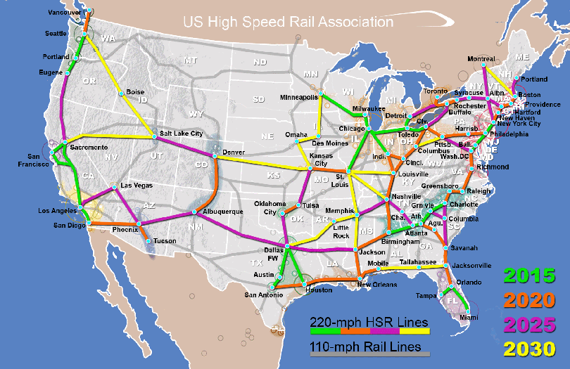

Slide 11
VRT v USA (2/5) - NEC
NEC trať severovýchodního pobřeží USA (Baltimore – Boston) v úseku
New York – Washington nejvyšší rychlost jen 176 km/h; ve větší části tratě 144 km/h
trať není plně segregována → setkávání VR vlaků s vlaky příměstskými na jedné trati – zčásti řešeno čtyřkolejností

Slide 12
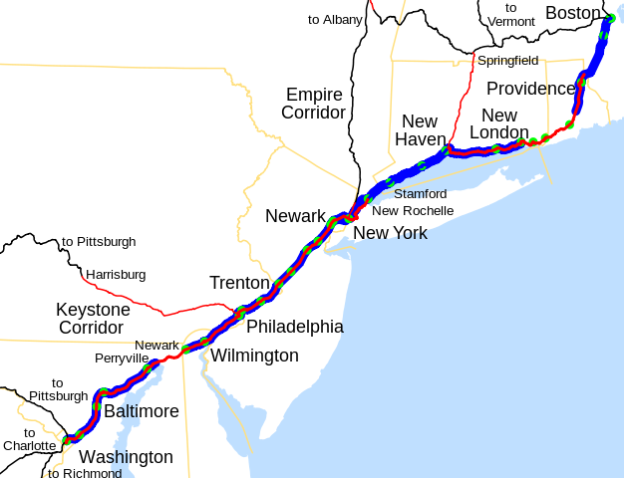

Slide 13
VRT v USA (3/5) - plány
v současné době existuje v USA mnoho projektů; ve stavbě je aktuálně pouze projekt California High Speed
plán spojit nejdůležitější centra v Kalifornii
plánovaná cestovní doba
Los Angeles – San Francisco
→ 2 hodiny 38 minut (430 Mil = 692 km)

Slide 14
VRT v USA (4/5) – California HST
dokončené úseky (využití stávající trati)
San Francisco – San Jose
Los Angeles – Anahaim
úseky ve výstavbě
    Los Angeles – Bakersfield
    Madera - Fresno
po dokončení sítě (2029) je plánován rozvoj do Nevady (Las Vegas)

Slide 15
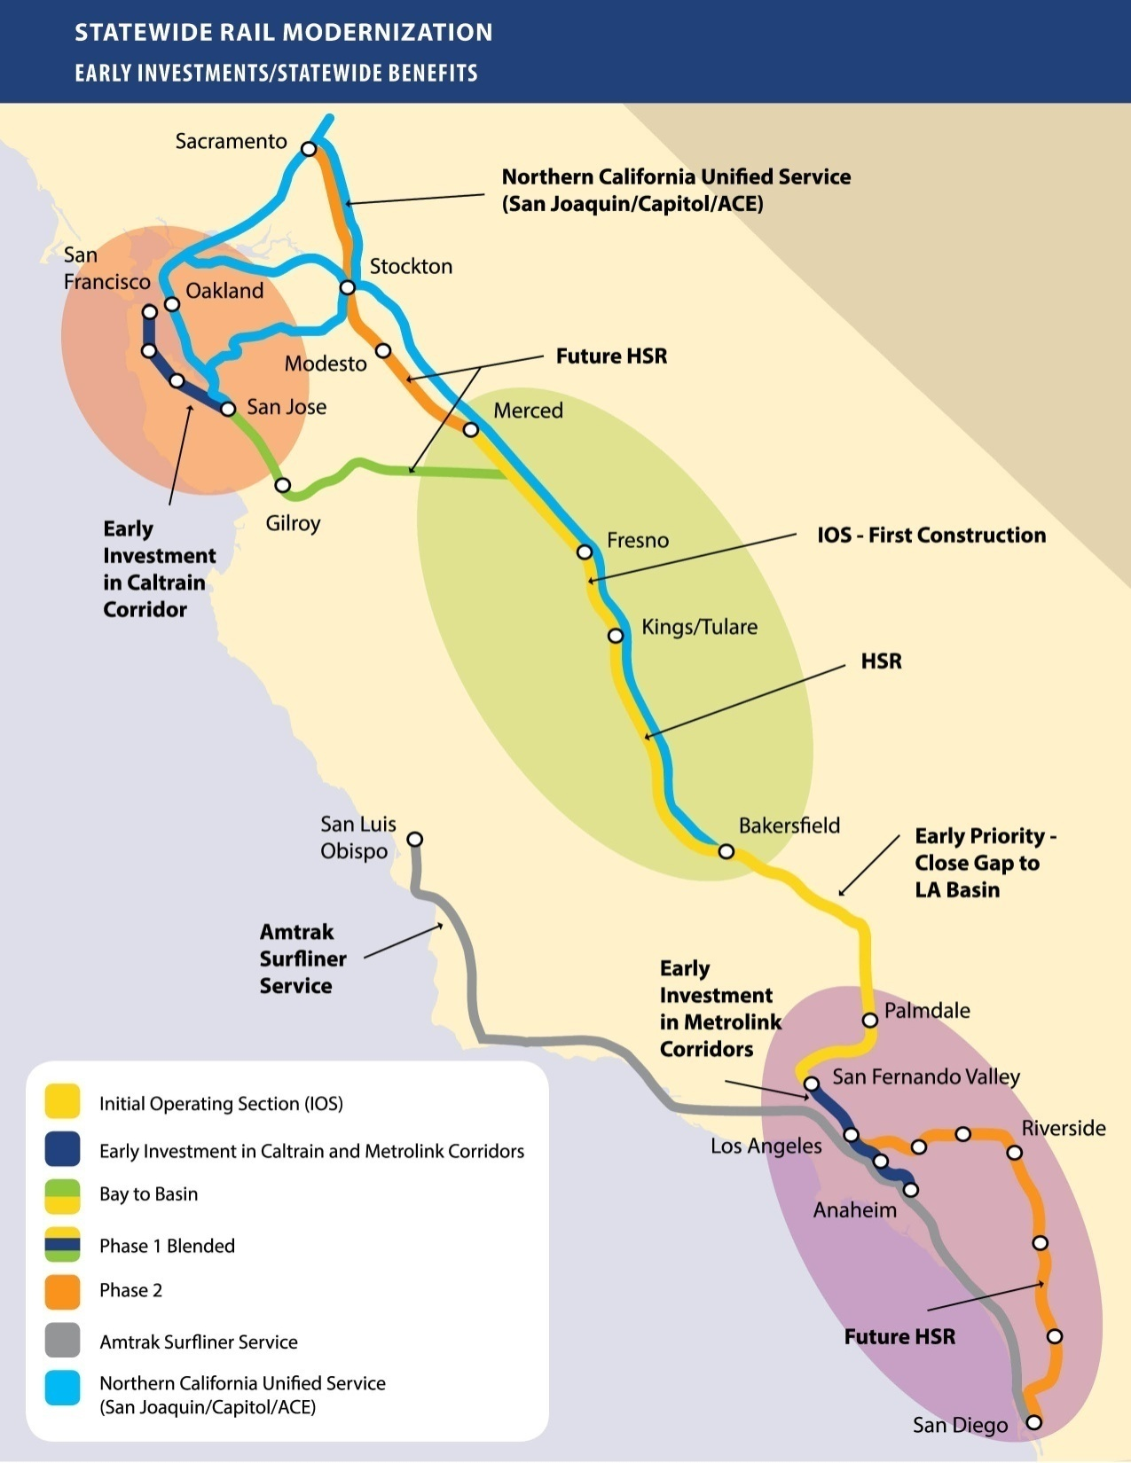

Slide 16
VRT v USA (5/5)
aktuálně jsou v různých státech USA rozpracovány, nebo vládou schvalovány, projekty na výstavbu VRT:
  Texas: Dallas – Austin
  Florida: Tampa – Miami
  Illinois, Indiana: Chicago – Indianapolis

Slide 17
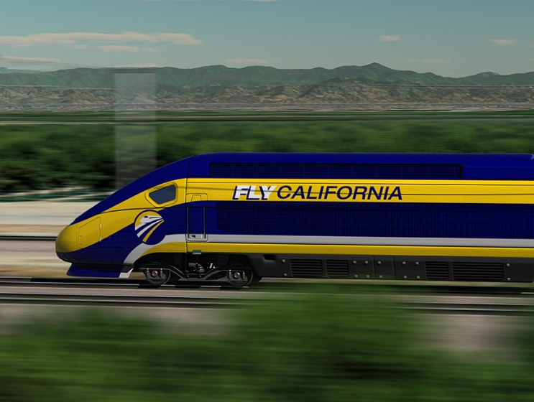
Děkuji za pozornost

